Slide 1
Araç Piyasa Araştırması Süreç Otomasyonu
Hazırlayanlar:
Abdulrahman ALHAMZAVİ
Ali Yusuf UĞUR
Zaid Faisal Mohammad SAFİ
Doç. Dr. EYÜP ÇALIK

Slide 2
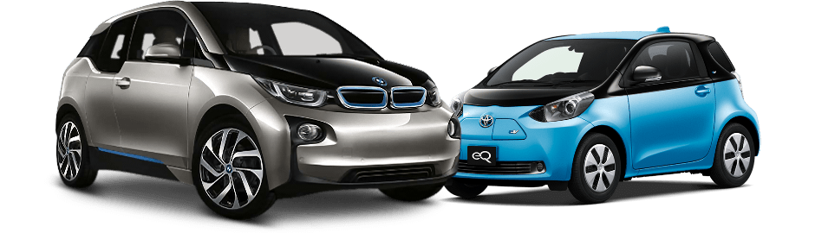
Ödevin tanımı ve konusu
Aktif olarak son 7 gündeki ilanlardan elektrikli araba ilanlarına görüntüleme, inceleme ve ortalama fiyat çıktısı üretecek bir süreç otomasyonu oluşturmak.

Slide 3
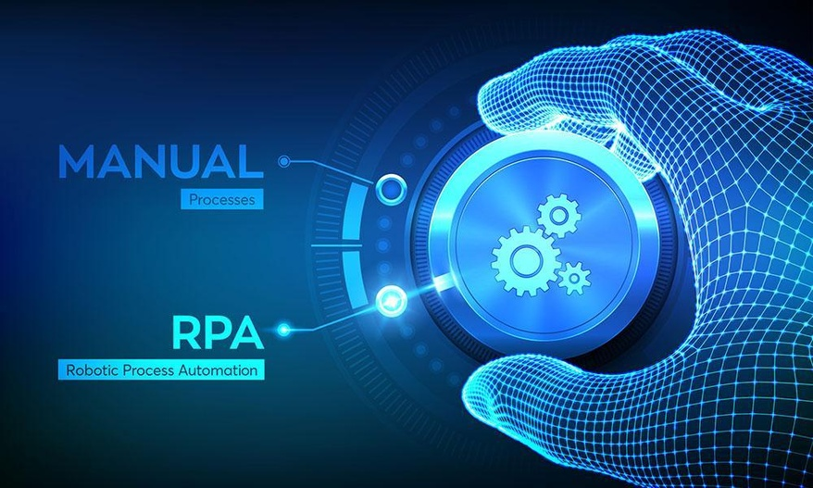
Ödevin Amacı
Eski Sürecin Özellikleri
Katma Değer Üretmeyen
Zaman Alan
Yorucu
Pratik değil
Manuel
RPA Sonrası Sürecin Özellikleri
Çok daha az zaman
Pratik
Yorucu değil
Otomatik (Robotik)

Slide 4

Bu ödevde ne yaptık?
Elimizde bulunan katma değer üretmeyen ve rutin bir süreci tanımladık.
RPA kullanarak bu süreci standartlaştırdık ve otomasyon haline getirdik.
Sonuç olarak bilgiye kolay erişim, kolay analiz imkanı, gerekli bilgileri belgeye kaydetme ve istendiği gibi kullanma kolaylığı gibi kolaylıklar sağladık.

Slide 5
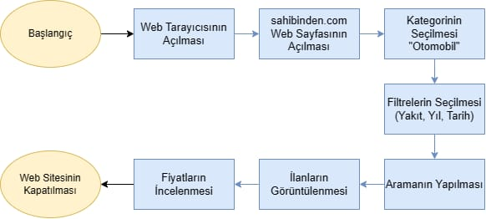
Manuel Sürecin İş Akış Şeması

Slide 6

UI Path
Kullanım Kolaylığı
Visual Programming (Görsel Programlama)
Bireysel Kullanıma Açık

Slide 7
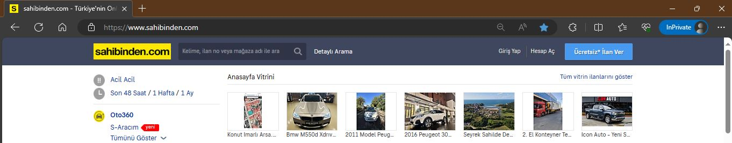
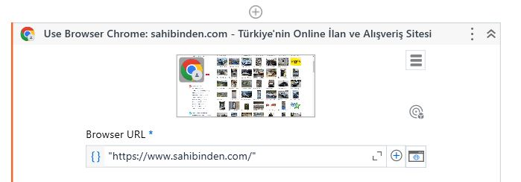
Otomasyon Adımları
1) ‘’sahibinden.com’’ Web Sayfaya Girmek

Slide 8
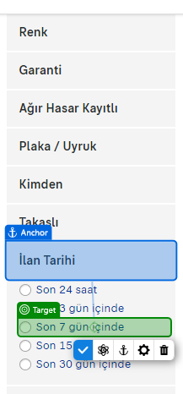
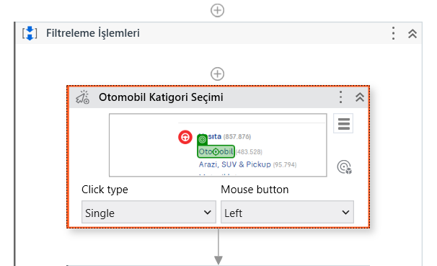
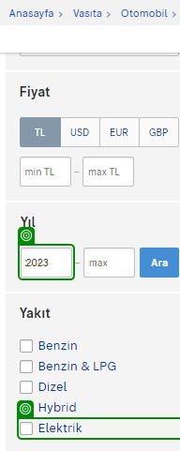

2) Filtreleme işlemi ve kriterleri belirlemek
Otomobil Kategorinin Seçilmesi
İlan Tarihin Belirlenmesi
Minimum Yılın Belirlenmesi

Slide 9
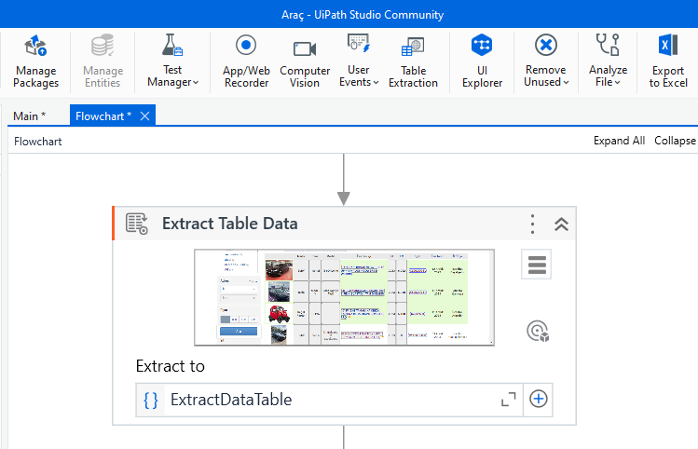
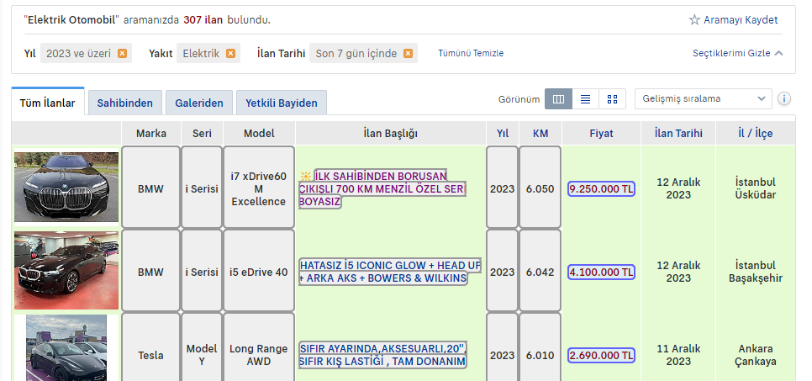
3) Yapılandırılmış Verileri Çekmek

Slide 10
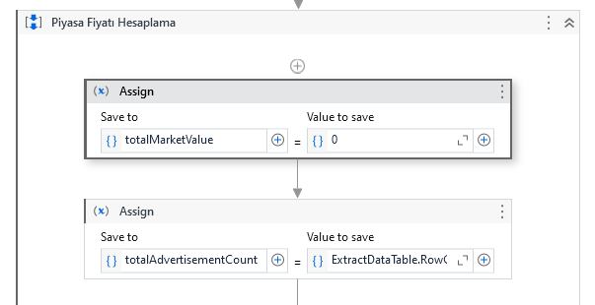
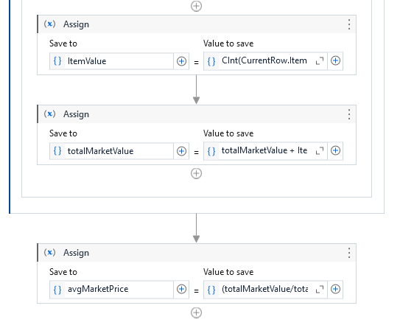
4) Değişkenleri Tanımlamak
Total Market Value
Total Advertisement Count
Average Market Price = Total Market Value / Total Advertisement Count

Slide 11
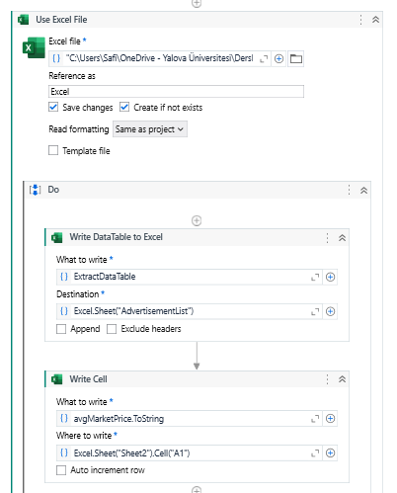
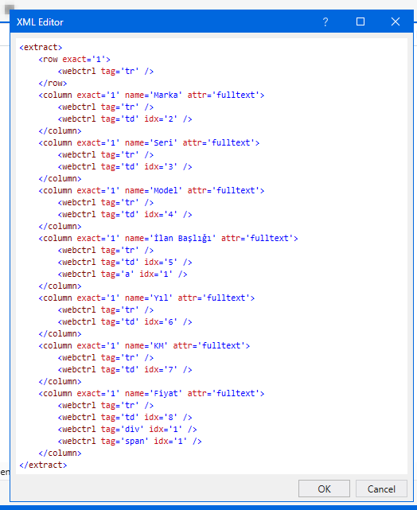
5) Verileri Excel’e Kaydetmek

Slide 12
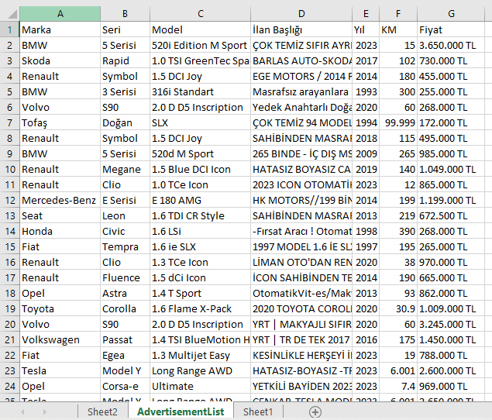
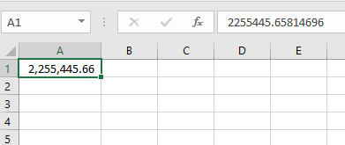
6) Elde Edilen Sonuç
Elektrikli araçların ortalama fiyatı

Slide 13
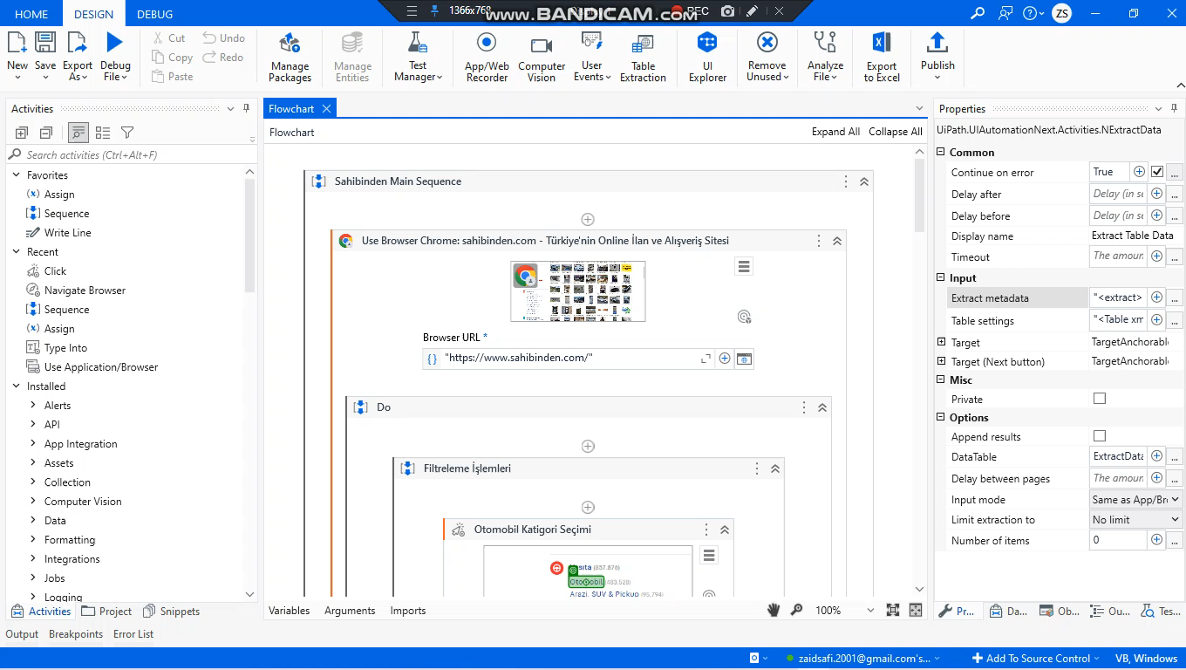
Sürecin Demosu

Slide 14
Otomasyonun Katkıları
İş Süreçlerinin Verimliliği
İş Yükün Hafifletmesi
İnsan Kaynakların Optimizasyonu
Zamandan Kazanç
Verilerin işleme kolaylığı

Slide 15

Öğrenim ve Geliştirme
● Deneyimlerimiz ve İlerleme
● RPA dünyası ve gelecek.

